Slide 1


Slide 2
CHRIST THE ROCK CONGREGATION
WORSHIP SERVICE
@@@@@@@@@@@@@@@@@@@@@@@@@@@@@@@@@@@@@@@@@@@@@@@@@@@@@@@@@@@@@@@@@@@@@@@@@@@@@@@@@@@@@@@@@@@@@@@@@@@@@@@@@@@@@@@@@@@@@@@@@@@@@@@@@@@@@@@@@@@@@@@@@@@@@@@@@@@@@@@@@@@@@@@@@@@@@@@@@@@@@@@@@@@@@@@@@@@@@@@@@@@@@@@@@@@@@@@@@@@@@@@@@@@@@@@@@@@@@@@@@@@@@@@@@@@@@
Sunday, JUNE 21ST 2020
Lead by
Past. MARC E SIMEON

Slide 3
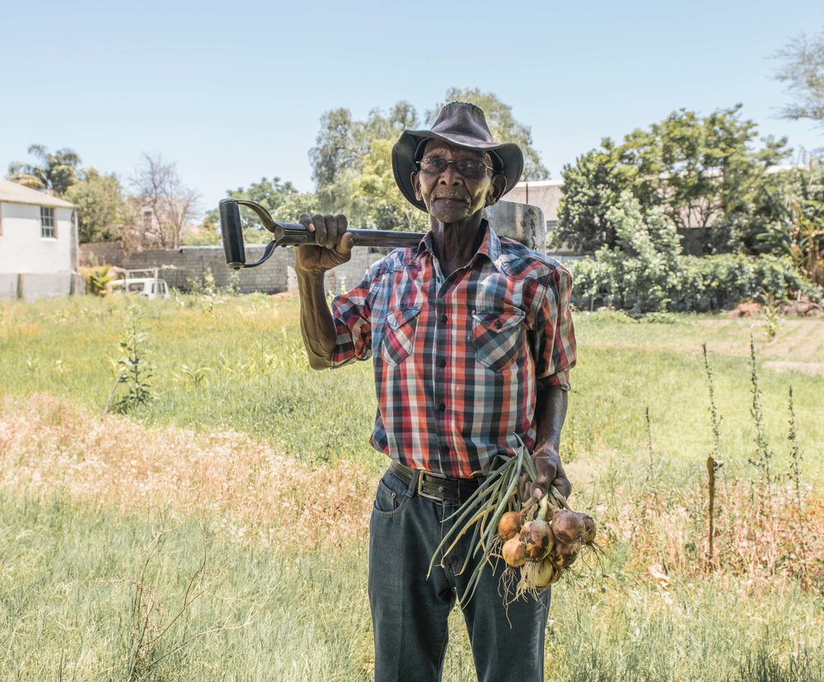
CHRIST THE ROCK CONGREGATION WISHES
BONNE FÊTE DES PÈRES 2020
BON FÈT TOUT PAPA 2020
HAPPY FATHER’S DAY 2020

Slide 4

DIMANCHE 21 JUIN 2020

Slide 5


Slide 6
As the deer pattern for the water
So my soul longed after thee.
You alone are my heart’ desire,
And I long to worship thee.
You alone are my Strength, my Shield .
To You alone does my spirit yield.
You Alone are my heat desire,
And I long to worship thee.

Slide 7
Minm jan plant nan jadin bezouin dlo,
Se konsa Mwen swaf prezans Ou.
Ou se joua nan ke mouin
E mouin pa kap suspann chante gloua ou.
Nan Ou sel nanm mouin jouinn refuj
Nan Ou sel nanm mouin jouinn la vi
Ou se joua nan kè mouin
E mwen pa ka suspann chante Non Ou. (bis)

Slide 8
CHRIST THE ROCK CONGREGATION WISHES
BONNE FÊTE DES PÈRES 2020
BON FÈT TOUT PAPA 2020
HAPPY FATHER’S DAY 2020

Slide 9

Let Your Living Water Flow Lyrics
1
Let Your living water
flow over my soul,
Let your Holy Spirit
come and take control,
Of every situation
that has troubled my mind,
All my cares and burdens
on to you I roll.
Father, Father, Father.

Slide 10
2
Give your life to Jesus,
let Him fill your soul,
Let Him take you in His arms
and make you whole,
As you give your life to Him,
He'll set you free,
You will live and reign
with Him eternally.
Jesus, Jesus, Jesus.

Slide 11
3
Come now Holy Spirit
and take control,
Hold me in your loving arms
and make me whole,
Wipe away all doubt and fear
and take my pride,
Draw me to your love
and keep me by your side.
Spirit, Spirit, Spirit.

Slide 12
4
Let your living water
flow over my soul
Let your Holy spirit
come and take control,
Of every situation
that has troubled my mind,
All my cares and burdens
onto you I roll.
Father, Jesus, Spirit

Slide 13

PRIÈRE D’INTERCESSION

Slide 14
67Kr Rev-Ns : Seyè Bondye
I
Seyè Bondye mwen sezi
nan prezans Ou,
Lè-m wè monn sa-a
ke men ou te kreye,
Zetwal yo la,
mwen tande loraj gwonde;
Se pwisans Ou tout lunivè montre.
Refren
Nanm mwen chante
non Ou Bondye pwisan:
Ala gran ala Ou gran (2 x2)

Slide 15
2
Lè mwen sonje,
Bondye bay sel Pitit-Li
Pou-L vi-n mouri,
se sa ki touche Kè-m
Sou bwa kalvè,
Li pote tout fado mwen,
San Li koule pou wete tout peche-m.
Refren
Nanm mwen chante
non Ou Bondye pwisan:
Ala gran ala Ou gran (2 x2)

Slide 16
3
Lè Kris parèt, zanj yo
va admire-Li
La pran-m nan syèl
nan rejwisans tout tan;
M-a pwostène nan pye-L
pou adore Li,
E proklame "bondye ala ou Gran
Refren
Nanm mwen chante
non Ou Bondye pwisan:
Ala gran ala Ou gran (2 x2)

Slide 17
O Lord my God,
when I in awesome wonder
Consider all the worlds
thy hand have made,
I see the stars,
I hear the rolling thunders,
Thy pow’r Throughout
the universe displayed!
Ref
Then sings my soul, My Savior God, to Thee;
How great Thou art, How great Thou art!
Then sings my soul, My Savior God, to Thee;
How great Thou art, How great Thou art!

Slide 18
When Christ shall come
with shout of acclamation
And take me home,
what joy shall fill my heart!
Then I shall bow in humble adoration
And there proclaim,
my God, How Great Thou art!
Ref
Then sings my soul,
My Savior God, to Thee;
How great Thou art,
How great Thou art!
Then sings my soul,
My Savior God, to Thee;
How great Thou art,
How great Thou art!

Slide 19
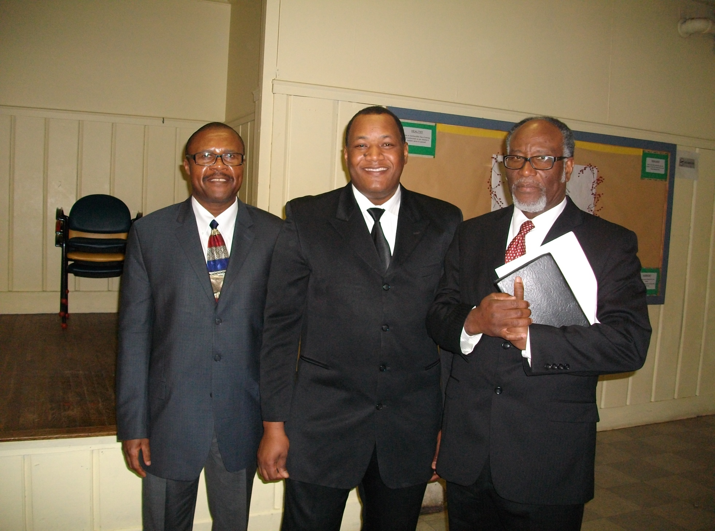
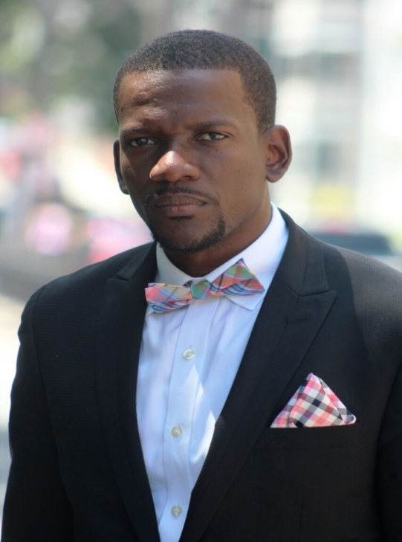
DEBUT
C.T.R.C.
PASTORAL
STAFF

Slide 20
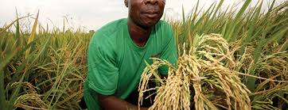
GRAS A BON PAPA, KAY LA TOUJOU GEN MANGE

Slide 21
LECTURE
PSAUME
24

Slide 22
Ps 24:
Ps 24:1 ¶ <<A Psalm of David.>> The earth is the LORD'S, and all its fullness, The world and those who dwell therein.
2 For He has founded it upon the seas, And established it upon the waters.
3 ¶ Who may ascend into the hill of the LORD? Or who may stand in His holy place?
4 He who has clean hands and a pure heart, Who has not lifted up his soul to an idol, Nor sworn deceitfully.
5 He shall receive blessing from the LORD, And righteousness from the God of his salvation.

Slide 23
6 This is Jacob, the generation of those who seek Him, Who seek Your face. Selah
7 ¶ Lift up your heads, O you gates! And be lifted up, you everlasting doors! And the King of glory shall come in.
8 Who is this King of glory? The LORD strong and mighty, The LORD mighty in battle.
9 Lift up your heads, O you gates! Lift up, you everlasting doors! And the King of glory shall come in.
10 Who is this King of glory? The LORD of hosts, He is the King of glory. Selah

Slide 24
Ps 24:1 ¶ Psaume de David. A l'Éternel la terre et ce qu'elle renferme, Le monde et ceux qui l'habitent!
2 Car il l'a fondée sur les mers, Et affermie sur les fleuves.
3 ¶ Qui pourra monter à la montagne de l'Éternel? Qui s'élèvera jusqu'à son lieu saint? -
4 Celui qui a les mains innocentes et le coeur pur; Celui qui ne livre pas son âme au mensonge, Et qui ne jure pas pour tromper.
5 Il obtiendra la bénédiction de l'Éternel, La miséricorde du Dieu de son salut.

Slide 25
6 Voilà le partage de la génération qui l'invoque, De ceux qui cherchent ta face, de Jacob! -Pause.
7 ¶ Portes, élevez vos linteaux; Élevez-vous, portes éternelles! Que le roi de gloire fasse son entrée! -
8 Qui est ce roi de gloire? -L'Éternel fort et puissant, L'Éternel puissant dans les combats.
9 Portes, élevez vos linteaux; Élevez-les, portes éternelles! Que le roi de gloire fasse son entrée! -
10 Qui donc est ce roi de gloire? -L'Éternel des armées: Voilà le roi de gloire! -Pause.

Slide 26


Slide 27

53 Fr Rev Je Chanterai Ton Grand
1
Je chanterai ton grand amour
L'hiver, l’été, la nuit, le jour,
Car cet amour est éternel,
Si grand et pourtant si réel (bis)
CHOEUR
Toujours, toujours,
Je chanterai ton grand amour. (bis)

Slide 28
2
je chanterai dès le matin,
Quand tout est clair sur mon chemin.
Je veux aussi chanter le soir,
Quand la nuit vient, quand tout est noir (bis)
CHOEUR
Toujours, toujours,
Je chanterai ton grand amour. (bis)

Slide 29
3
Je veux chanter sans me lasser
Tu m'as aimé, toi bon berger,
J’ai pleuré, tu m'as console
J’étais perdu, tu m'as trouvé (bis)
CHOEUR
Toujours, toujours,
Je chanterai ton grand amour. (bis)

Slide 30
4
Je chanterai quand ton enfant
Est menacé de l'ouragan,
Car vents et flots sont mesurés
Et par ta main sont dirigés
CHOEUR
Toujours, toujours,
Je chanterai ton grand amour. (bis)

Slide 31
5
Oh chantons donc jusqu’au grand jour
Ou réunis dans ton amour,
Grand Dieu! Nous verrons tes splendeurs
Et nous le dirons de tous cœurs (bis)
CHOEUR
Toujours, toujours,
Je chanterai ton grand amour. (bis)

Slide 32
Kè
A la bel gloua mache ak Jezu! ( 2 foua )
Li kondui-m nan tout chemin
Li kimbe-m, sa se sètin;
A la bel gloua mache ak Jezu.

Slide 33
2-
A la bel gloua, minm lè li fè noua,
Po-m konnin Li tou pre;
Alò m-prie ak konfians, ak foua;
A la bel gloua santi li tou pre
Lè chemin mouin plin joua.
Gloua a Dieu! Se gnou bel gloua pou mouin.

Slide 34
Kè
A la bel gloua mache ak Jezu! ( 2 foua )
Li kondui-m nan tout chemin
Li kimbe-m, sa se sètin;
A la bel gloua mache ak Jezu.

Slide 35
3-
A la bel gloua , lè, la kay Bon –Dieu,
Ak Li ma va mache,
Pou toujou kote-l ma va rete;
Sa va gnou mèvèy lè map chante
Pou tout letènite.
Gloua a Dieu! Se gnon bel gloua pou mouin.

Slide 36
Kè
A la bel gloua mache ak Jezu! ( 2 foua )
Li kondui-m nan tout chemin
Li kimbe-m, sa se sètin;
A la bel gloua mache ak Jezu.

Slide 37

PRIERE COMMUNE

Slide 38
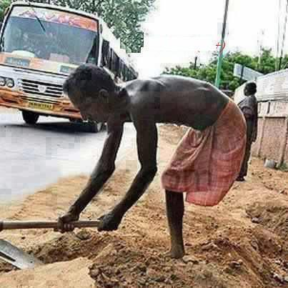
TOUT PAPA SE PAPA

Slide 39



Slide 40
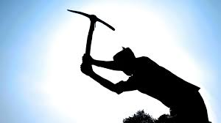
BON PAPA TRAVAY DI
POU FÈ EDIKASYON PITIT YO.

Slide 41



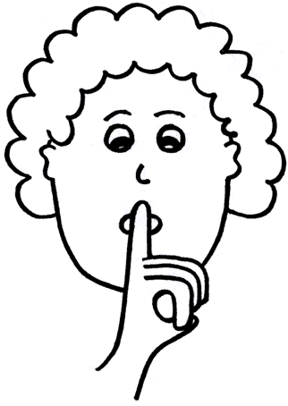


L'Éternel est dans son saint temple. Que toute la terre fasse silence devant lui! Habakuk 2:20
DEBUT
Hab 2:20 But the LORD is in His holy temple. Let all the earth keep silence before Him."

Slide 42
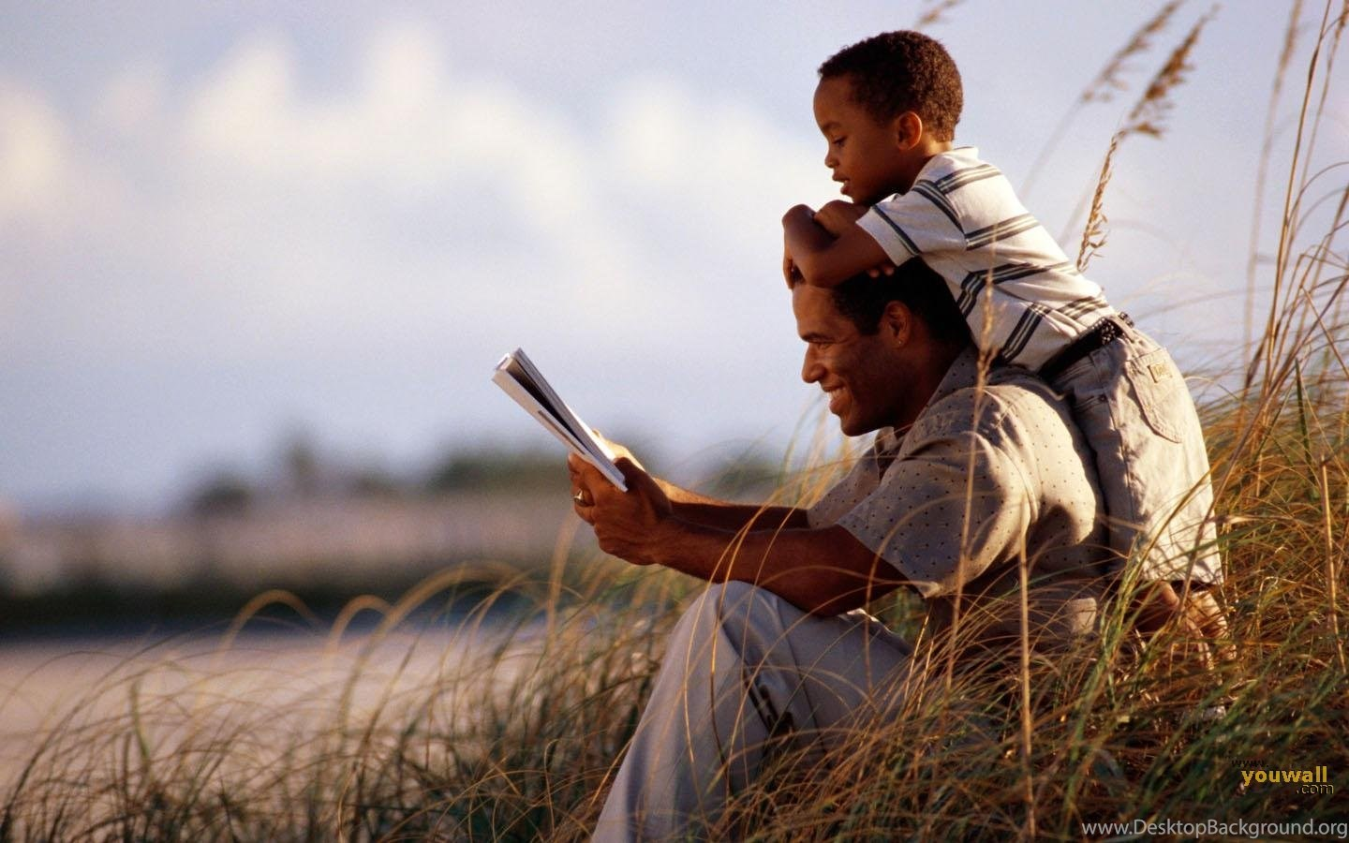
BON PAPA PASE TAN AVEK PITIT YO

Slide 43
VISITORS WELCOME
ANNOUNCEMENT
FATHERS DAY PRESENTATION

Slide 44


Slide 45

Enseigne-nous à bien compter nos jours, Afin que nous appliquions notre coeur à la sagesse.
So teach us to number our days, That we may gain a heart of wisdom. Ps 90:12

Slide 46
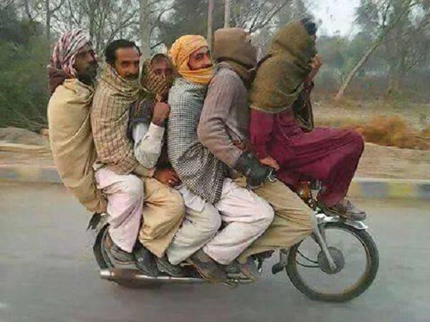
FATHERS BREAK THE RECORD
TO TAKE CARE OF THEIR FAMILIES

Slide 47
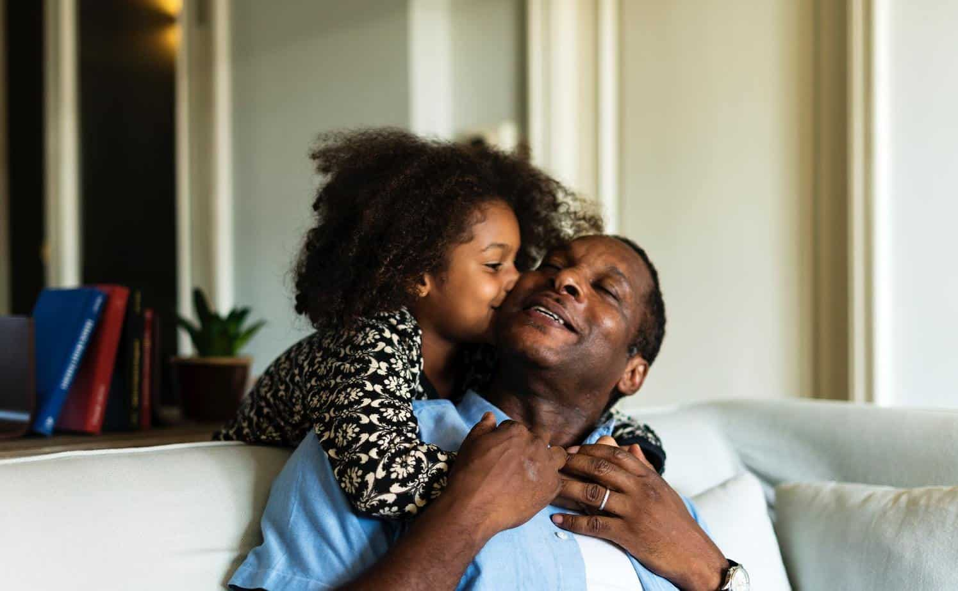
HAPPY FATHER’S DAY GRANDPA

Slide 48


Slide 49
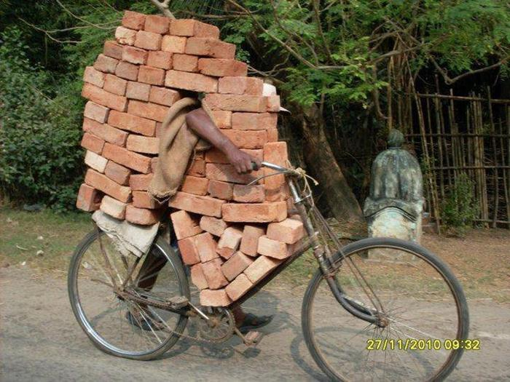
GOOD FATHERS PUSH THE LIMIT
TO FEED THEIR CHILDREN

Slide 50
2 REV-NS SA SA FE’M SI ROUT LA MOVE
1
Sa sa fe-m si rout la move
Menm si gen move pa-a
Li konnen byen tou sa I'ap fe
Papa-m ranje-l konsa
Refren
M'ap chante nan solèy nan fè nwa,
Nenpòt sak rive-m m'ap kontan
fò-m chante mwen pa kapab rete
Papa-m ranje-l konsa.

Slide 51
2
Sikonstans yo kapab chanje,
Sa pa fe mwen anyen
Deske se konsa li chwazi-m,
Plan papa-m bon pou mwen.
Refren
M'ap chante nan solèy nan fè nwa,
Nenpòt sak rive-m m'ap kontan
fò-m chante mwen pa kapab rete
Papa-m ranje-l konsa.

Slide 52
3
Li te deja pase rout-la,
L'ap ede-m pazapa,
Mwen gen konfyans, ke santye sa a
Ap mennen-m nan sydl la.
Refren
M'ap chante nan solèy nan fè nwa,
Nenpòt sak rive-m m'ap kontan
fò-m chante mwen pa kapab rete
Papa-m ranje-l konsa.

Slide 53
4
Selman limye ak rejwisans
Ap tan-n mwen a la fen,
Donk mwen pa pe yon ti soufrans
Papa-m ranje li byen.
Refren
M'ap chante nan solèy nan fè nwa,
Nenpòt sak rive-m m'ap kontan
fò-m chante mwen pa kapab rete
Papa-m ranje-l konsa.

Slide 54
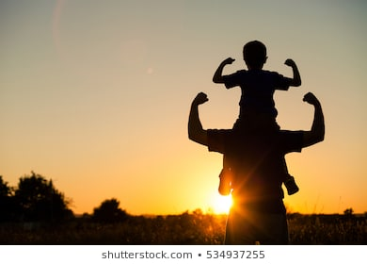
GOOD FATHERS INSPIRE THEIR CHILDREN

Slide 55
Priere pour l’OFFRANDE
ET LE SERMON
SERMON
PAR
PASTOR
MARC EDOUARD SIMEON

Slide 56


Slide 57


Slide 58
32 KCD : Mèt, Palé! Sévant Ou Kouté!
1
Mèt, palé! Sévant ou kouté!
Map tann bon parol bouch ou;
Voua ou ki fè mouin si kontan
Kè-m souaf tandé li toujou.
Mapé kouté ou, Ségnè,
Ki sa ou gin pou di mouin.
2
Mèt, rélé mouin non pa mouin-minm,
Di-m sé ak mouin ou palé,
Pou mouin maché san tranblé.
Palé! Ou sé Bon Bèjé,
Mouin, mouton ou té rachté.

Slide 59
3
Kouté mouin avan mouin alé,
Mouin tankou gnou mouin pèdi.
Mèt, palè! Sé ou ki konnin
Tou sa nanm mouin bézouin vrè;
Vini, é nan kè-m palé.
4
Mèt, palé! E fè mouin paré
Lè-m tandé bin sa ou di,
Ak vitès, épi kè kontan
Pou-m suiv tou sa ou té di,
Mapé kouté ou, Mèt mouin;
Palé, Jézu! Palé mouin!

Slide 60
PRIERE FINALE / BENEDICTION

